Slide 1
2011 하계 Workshop
이종모

Slide 2
이 력 사 항
2007년 4월 12일 연구실 (5년차)
2009년 2월 석사과정 입학
2010년 11월 21일
- 연구실 유일한 품절남 회원
2011년 2월 석사과정 졸업
2011년 3월 박사과정 입학

Slide 3
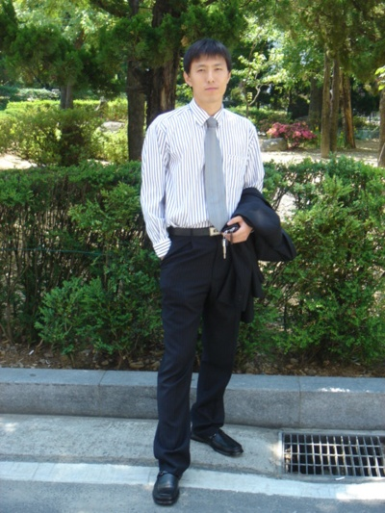

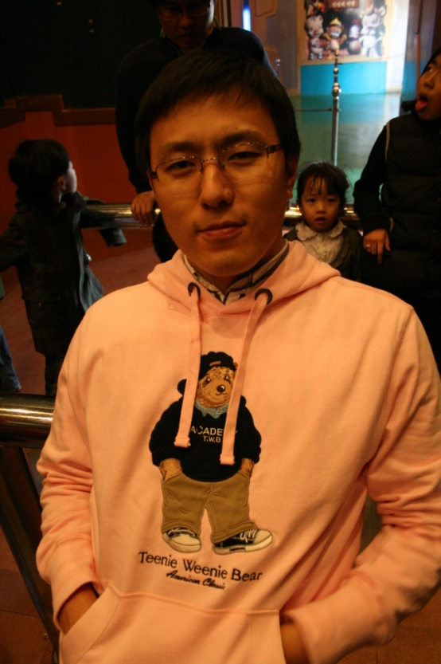
2007년
2009년
현 재

Slide 4

2007년
2009년
현 재

Slide 5
2011 후반기 계획
월 | 일정 / 계획
7월, 8월 | 학부생 Lasi 교육 Thouch Panel 실습교육 DETC 실습교육
9월, 10월 | 신입 연구원 장비교육 TBI 실험실 구축
11월, 12월 | 연구실 사용장비 안정화

Slide 6
FMBA 연구현황
프론티어 과제
- 4차년도 시작
- 2011. 6. 1 ~ 2011. 5. 30
1,2 차년도 대비 3차년도 진행사항 미흡
4차년도 연구진행 분발

Slide 7
FMBA 연구현황
발생된 문제점
- 높은 전압 구동
- 불안정한 볼의 구동방법
- 볼 주입시간
- 볼의 사전 분별방법 미흡

Slide 8
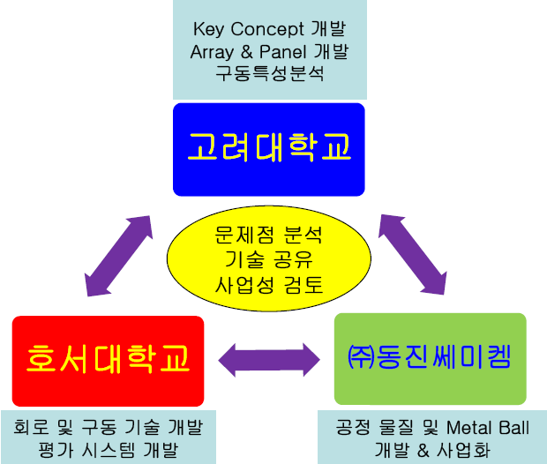
연구조직 구성도

Slide 9
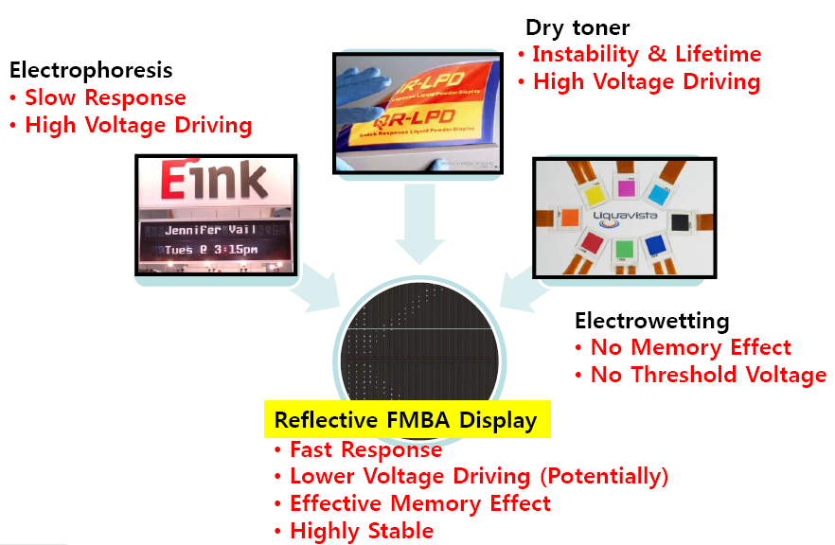
Why ?

Slide 10
FMBA 진행사항
FMBA Display mode 검증
- Array Device 구동 연구/응답속도, Gray 구현 구동 연구
- FMBA Display Device 구동 검증
FMBA 구동기술 원천특허 확보 및 기술 이전
- 전도성 입자를 이용한 Floating Metal Ball 구동조건 확보 및 원천특허 확보
- 세계 최초 , 특허출원 (10-2010-0110671), 해외특허 출원 중, 기술이전 완료
- 별도 TFT 없는 Self Active Matrix Addressing 구동법 개발 및 원천특허 확보
- COPYRIGHT 2010 Dept. Display & Semiconductor Physics All Right Reserved
- 세계 최초 , 특허출원 (10-2011-0001729), 해외특허 출원 중, 기술이전 완료

Slide 11
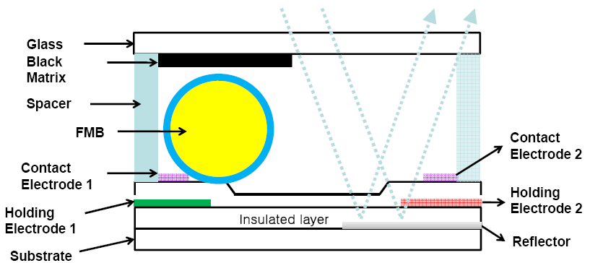
FMBA 구조

Slide 12
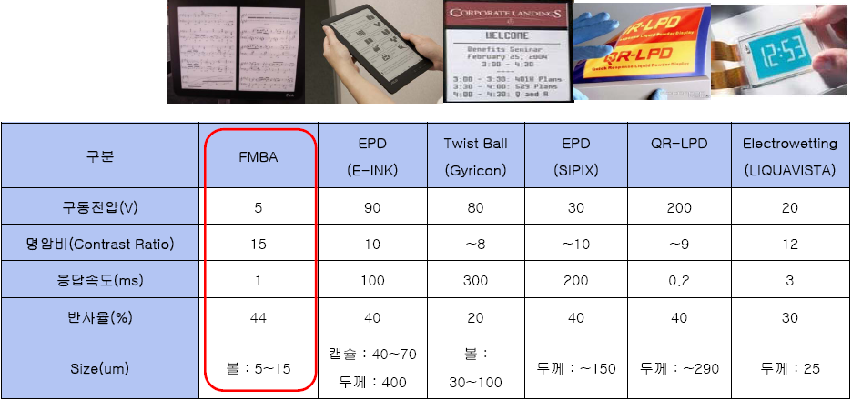
FMBA 최종목표

Slide 13
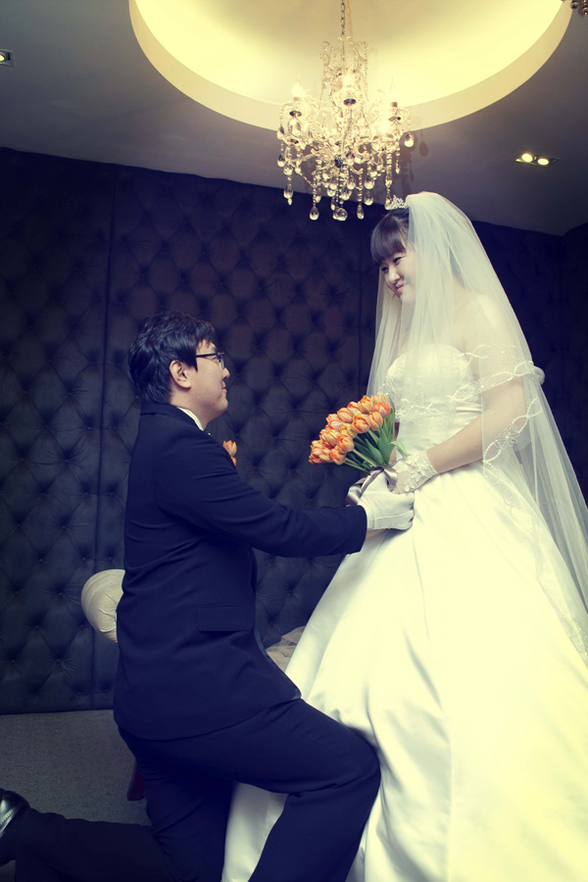

행복하게
살겠습니다.

